Slide 1
Kompletní řešení chytré domácnosti s využitím modulů ESP a Raspberry Pi
Vedoucí práce: Janoušek Vladimír, doc. Ing., Ph.D., UITS FIT VUT
Martin Bartoš
Brno University of Technology, Faculty of Information Technology
Božetěchova 1/2, 612 66 Brno - Královo Pole
xbarto96@fit.vutbr.cz
8.7.2020

Slide 2
Cíle práce
Vytvořit levné řešení chytré domácnosti
Jednoduchá instalace a správa systému
Dostatečná bezpečnost systému
Intuitivní uživatelské rozhraní
Rozsah použití :
    Nasazení v cloudu
    Nasazení v lokální síti

Slide 3
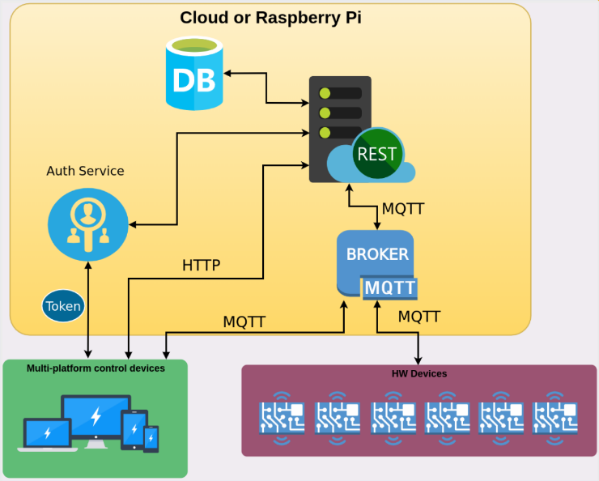
Architektura systému

Slide 4
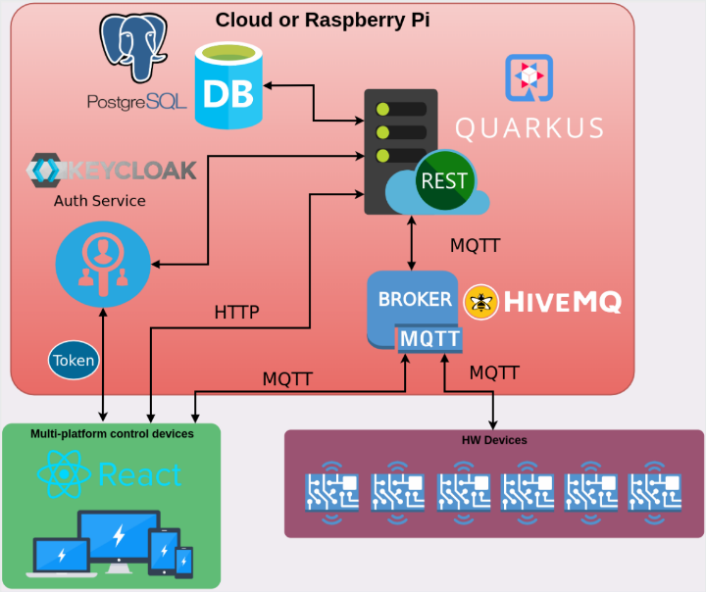
Použité technologie

Slide 5
Zhodnocení
Výsledek práce:
  Úspěšné vytvoření levného systému chytré domácnosti
  Lehce škálovatelný systém
Budoucí vylepšení:
  Implementace automatizovaných událostí
  Interoperabilita se zařízeními od různých výrobců
  Tovární výroba HW komponent

Slide 6
Otázka oponenta
Uvažoval jste o nějakém systematickém testování, aby bylo možné se spolehnout, které části řešení jsou funkční?
5/6

Slide 7
Systematické testování
Unit testování serverových komponent
Performance testování
UI testování
HW testování – PlatformIO Unit testing
Uživatelské testování

Slide 8
Děkuji za pozornost !

